Slide 1
3D Game Programming
Projection
Ming-Te Chi
Department of Computer Science,
National Chengchi University
Notes:
2017

Slide 2
Projection

Slide 3
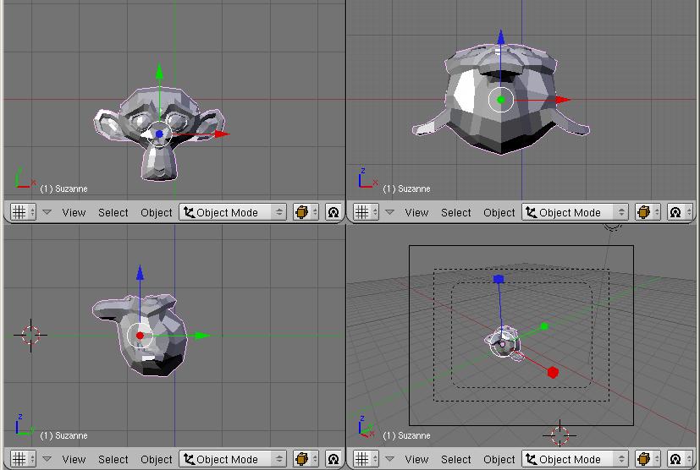
Multi-view
Notes:
一般的建模軟體都提供多重視角的畫面，方便理解與建立3D model
從左上順時鐘方向依序為，正面正交投影、下方正交投影，相機視點透視投影和側面視點正交投影

Slide 4
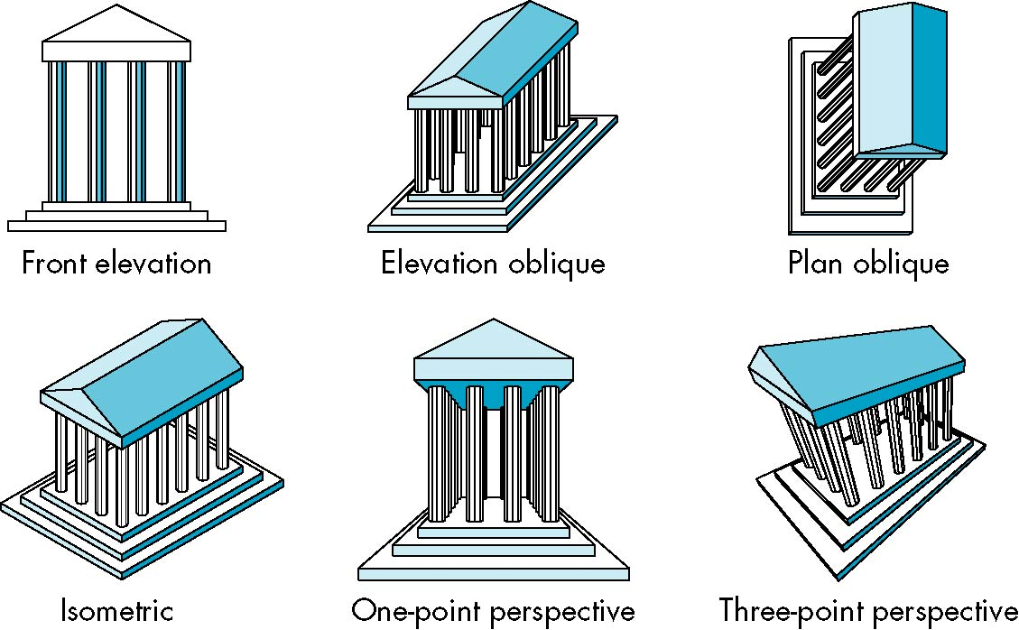
Classical Projections
Notes:
幾種工程繪圖中常見的透視方法

Slide 5
Eye coordinates
+y
+y
+x
+x
+z
Notes:
由於成像是會依相機(觀察者)的位置和角度進行繪圖，
故整體來說程式碼由下而上需經歷從object space轉換成world space再轉到view space (camera space或Eye coordinates)
之後再經投影，rasterization

Slide 6
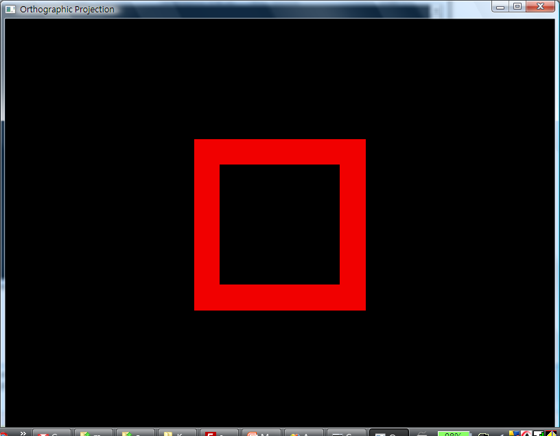
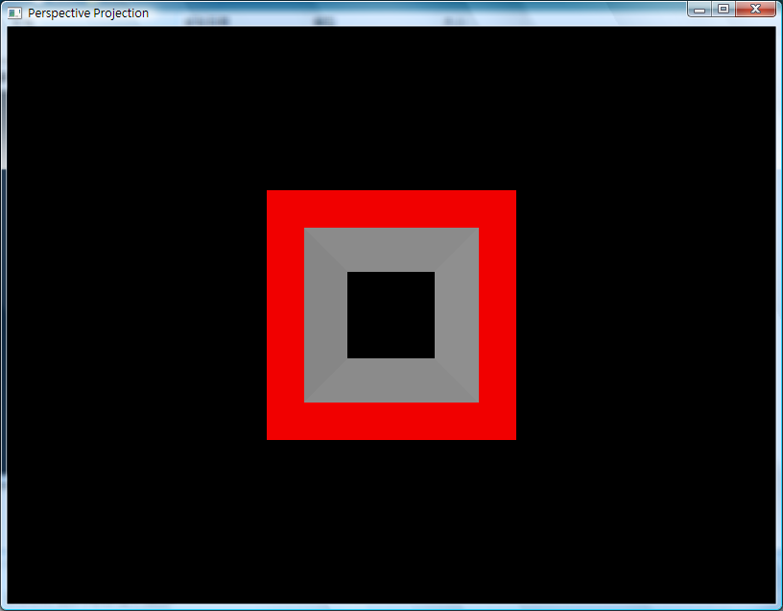
Projections
Orthographic Projections
Perspective Projections
Notes:
以一個中空的立方體模型為例，相同相機觀察角度
在正交投影中，看不到中空內側的部份
但在透視投影中，距離越遠長度差距越小的透視觀點，便可觀察到中空內側表面的部份

Slide 7
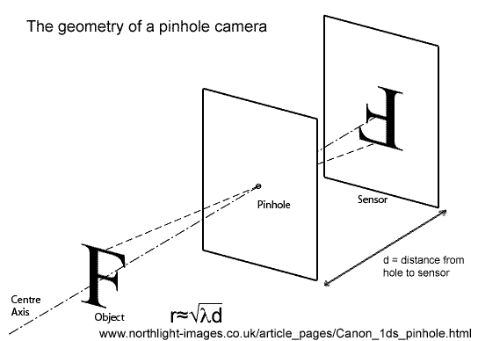
Pinhole camera
A pinhole camera is a simple camera without a lens and with a single small aperture – effectively a light-proof box with a small hole in one side.
Notes:
電腦圖學通常以Pinhole camera(針孔成像原理)，呈現出3D場景、鏡頭和成像平面間的關係

Slide 8
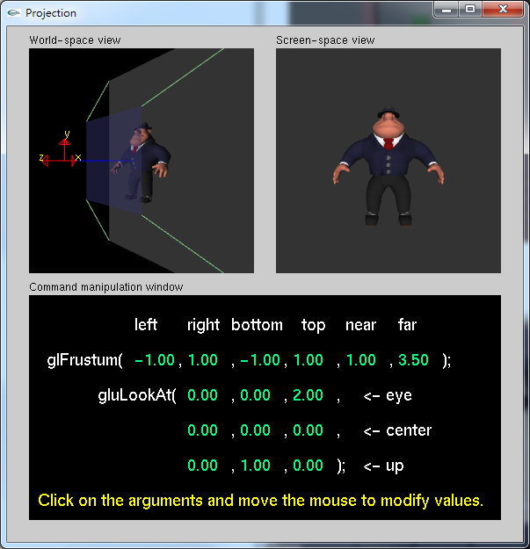
Frustum
void glFrustum(
  GLdouble left, GLdouble right, GLdouble bottom, GLdouble top, GLdouble nearVal, GLdouble farVal
);
far
near
Notes:
Frustum 平面截頭體
可視為由相機為頂點，far plane為底面的大金字塔，截去以near plane為底面的小金字塔
這個形狀描述了針孔成像透視頭影的視野範圍(view volume)

Slide 9
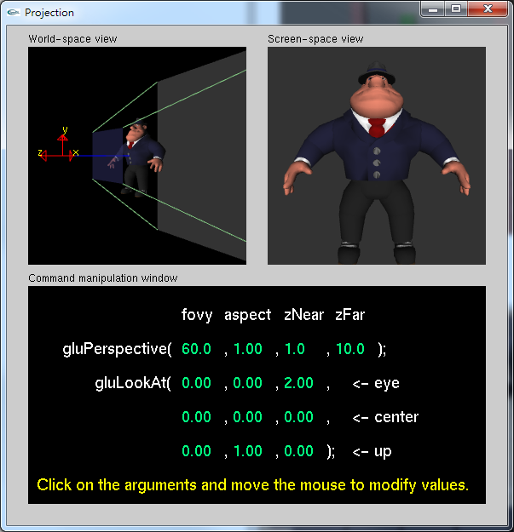
Perspective Projections
// Reset coordinate system
glMatrixMode(GL_PROJECTION);
glLoadIdentity();
// Produce the perspective projection
gluPerspective(45.0f, fAspect, 1.0, 400.0);
void gluPerspective(
GLdouble fovy, GLdouble aspect, GLdouble zNear, GLdouble zFar);
Notes:
Frustum的參數設定較不直覺
gluPerspective提供了更方便的方式，讓開發者使用，內部再轉成Frustum的參數
Fovy 視角的大小，一般會設在30~60度之間
Aspect 長寬的比例，可根據視窗或viewport的長寬比例調整

Slide 10
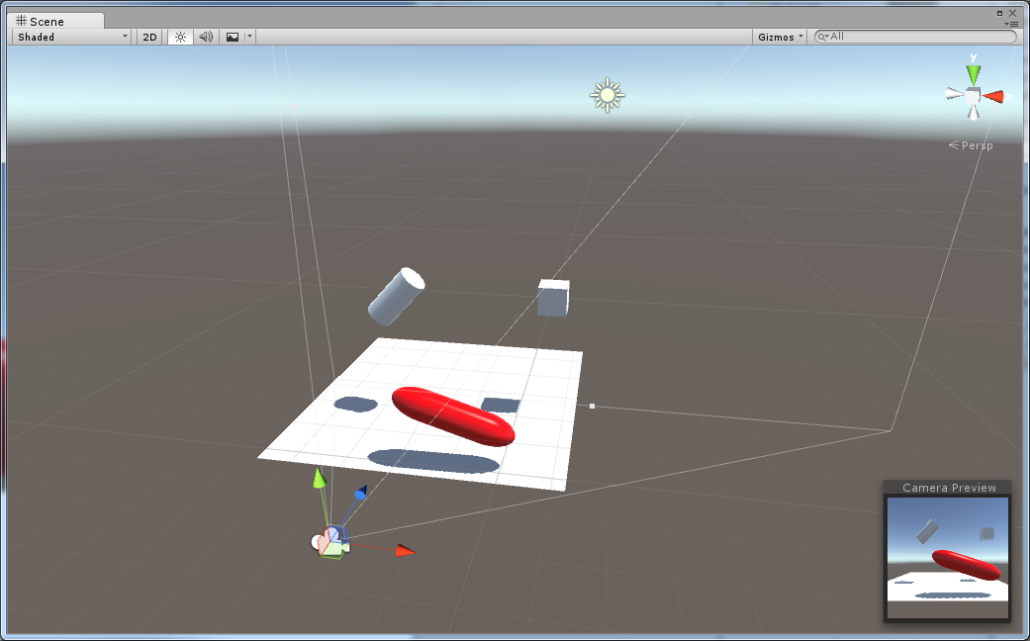
攝影機使用與設定
Main Camera: 遊戲預設視角
  點擊場景中的攝影機，可顯示預覽畫面

Slide 11
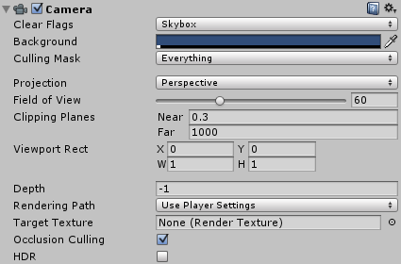
攝影機使用與設定
攝影機屬性
  Background: 背景顏色
  Projection:投影方式
    Perspective: 透視投影
    Orthographic: 正交投影
  Field of View(FOV)
    可見視角範圍
  Clipping Planes
    最近(Near)與最遠(Far)能看到的範圍

Slide 12
Viewport
Modelview space
Clipping space
Viewport transformation
windows space
Notes:
Viewport 定義了Clipping space到視窗位置的轉換關係
一般而言，若只有一個viewport，會將viewport設定與視窗一樣大小，並根據viewport的長寬比例，調整投影的apsect ( gluPerspective()裡的長寬比例 )
另外，一個視窗，可以由多個viewport對視窗進行分割顯示，每個viewport再對應到一個world space

Slide 13
CameraFollow
public GameObject player;
private Vector3 offset;
void start() {
offset = transform.position –player.transform.position;
}
void LateUpdate() {
transform.position = player.transform.position + offset;
}
Notes:
https://unity3d.com/learn/tutorials/projects/survival-shooter/camera-setup?playlist=17144

Slide 14
CameraFollow2
public GameObject player;
public float smooth;
private Vector3 offset;
void start() {
offset = transform.position –player.transform.position;
}
void LateUpdate() {
Vector3 targetPos = player.transform.position + offset;
transform.position = Vector3.Lerp (transform.position, targetPos, smooth*Time.deltaTime);
}

Slide 15
glViewport(…);
glMatrixMode(GL_PROJECTION);
glLoadIdentity();
//projection matrix
gluPrespective()/glOrtho()
glMatrixMode(GL_MODELVIEW);
glLoadIdentity();
//set camera
gluLookat();
//set model transformation
…..
Draw
Usually set in reshape()
Notes:
一般而言，若viewport和投影方式不會在遊戲中改變，會將這部份的程式碼移到reshape()裡，
也就是當視窗大小改變才去更動他
但如果會改變(如:有不同視點切換，或2D/3D切換
)，就應該要放在display()中隨情況調整

Slide 16
Advance Matrix Manipulation
Glfloat matrix[16] =
{
Xx, Xy, Xz, 0,
Yx, Yy, Yz, 0,
Zx, Zy, Zz, 0,
Tx, Ty, Tz, 1
};
Column major
Notes:
目前提到的各種投影其實都是4x4的矩陣轉換，
特別注意到OpenGL的矩陣是以Column major排列，如投影片所示，與常見的習慣略有不同

Slide 17
Load a Matrix
glLoadMatrixf(GLfloat *m);
glLoadTransposeMatrixf(Glfloat *m);
glLoadMatrixf(m);
glBegin(…);
glVertex3f(x, y, z);
…
glEnd();
Notes:
在transformation和project中也可以讀入自訂的矩陣進行轉換
載入矩陣是在直接自行定義的矩陣取代掉Current Matrix
也就是自行定義的矩陣和vertex position進行計算

Slide 18
Adding Transformations Together
glMultMatrixf(Glfloat *m);
glMultiMatrixf(m);
glBegin(…);
glVertex3f(x, y, z);
…
glEnd();
Notes:
或是乘入自行定義的矩陣
乘入矩陣是在CurrentMatrix和vertex position中插入自行定義的矩陣

Slide 19
graphical perspective

Slide 20
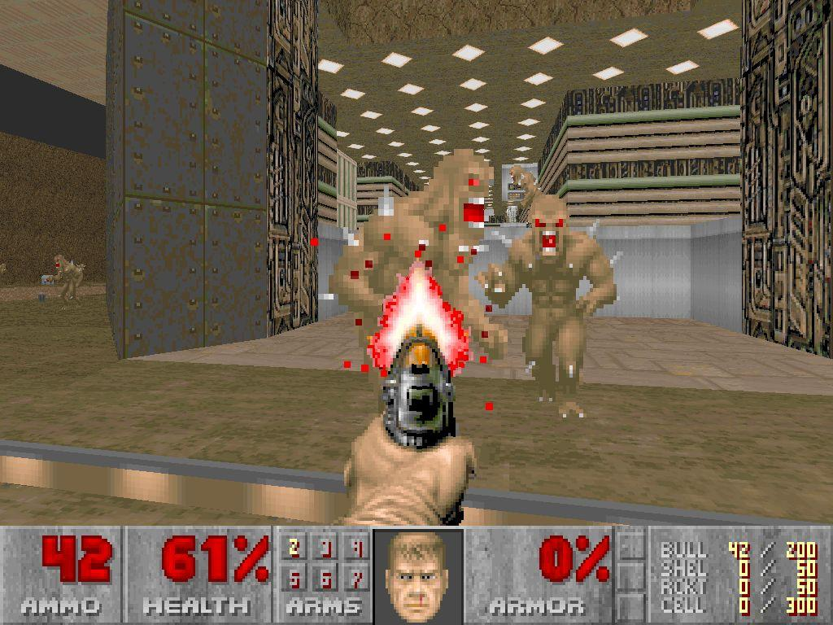
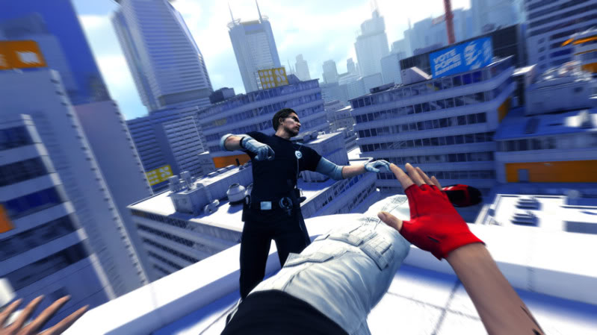
First-Person perspective
A graphical perspective rendered from the viewpoint of the player character
doom
Mirror's Edge
Notes:
http://www.youtube.com/watch?v=2N1TJP1cxmo Mirror's Edge

Slide 21
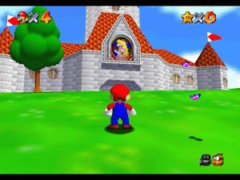
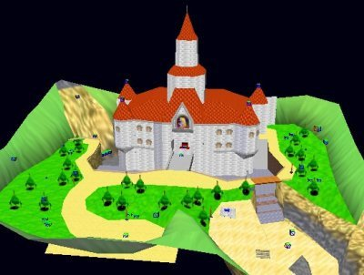
Second-person perspective
In second person point of view, the action is shot from the perspective of a character that is not the protagonist.
Let players feel as if they are actually the character they are controlling
Mario 64
Notes:
http://www.youtube.com/watch?v=82TSWzOsPYc mario 64

Slide 22
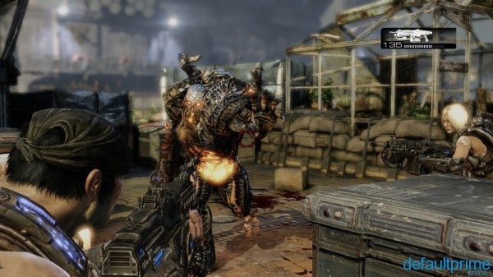
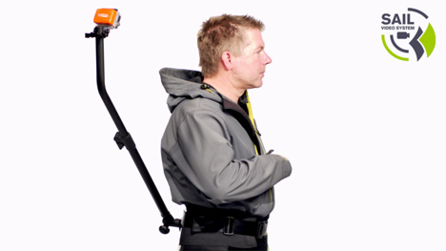
Third-person shooter
The player character is seen at a distance from a number of different possible perspective angles.
the player character is visible on-screen, and the gameplay consists primarily of shooting.
Gear of war 3
Notes:
http://www.youtube.com/watch?v=82TSWzOsPYc mario 64
https://www.youtube.com/watch?v=kFmYbaAjrfo

Slide 23
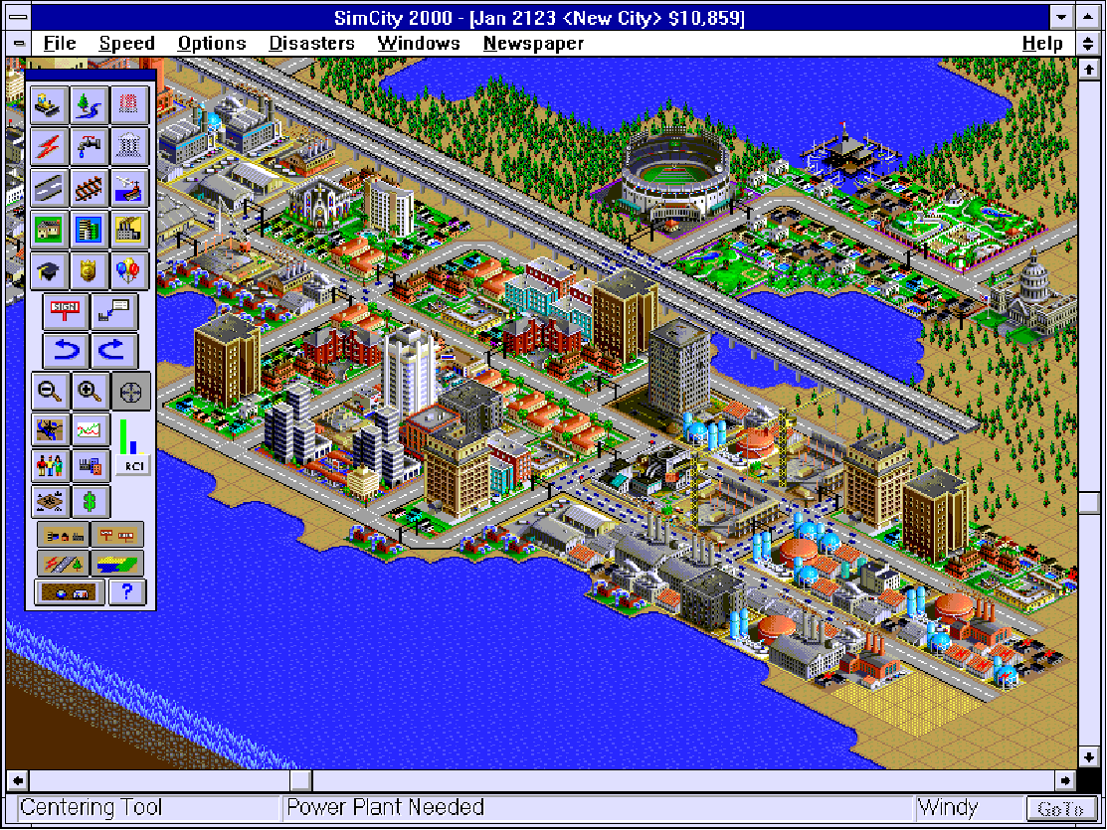
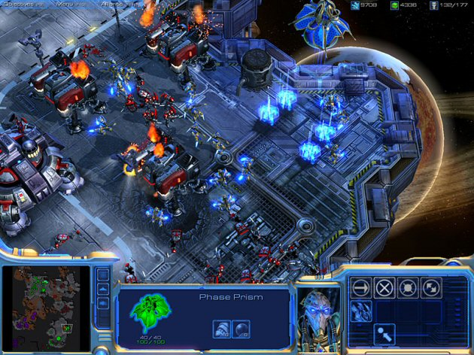
Top-down perspective
From God view
simcity
Star craft 2
Notes:
https://www.youtube.com/watch?v=TqUCmlbkkS0

Slide 24
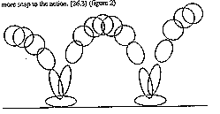
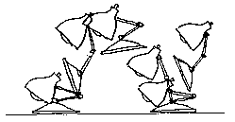
Animation
Squash & stretch
Notes:
The Prinicples of Animation, Squash and Stretch
For hw2

Slide 25
Cameras and Actors

Slide 26
Camera Management
gluLookat(
GLdouble eyeX, GLdouble eyeY, GLdouble eyeZ,
GLdouble centerX, GLdouble centerY, GLdouble centerZ,
GLdouble upX, GLdouble upY, GLdouble upZ);
+y
up
+x
eye
+z
Notes:
OpenGL以gluLookat() 定出相機觀看世界的位置和角度

Slide 27
An Actor Frame
vUp
Y
Class GLFrame
{
protected:
M3Dvector3f vLocation;
M3Dvector3f vUp;
M3Dvector3f vForward;
};
vForward
Z
vLocation
vRight
X
Notes:
對於3D空間的物件和相機，我們可以透過Frame座標系統描述他在空間中的位置和方向
也就是空間座標(x, y, z)和三軸的向量(前方、上方和側邊)，
這頁提供了一個GLFrame的C++ class，完整的實作可參見實習課的程式範例
由於三個軸是正交垂直，因此在class設計可只設定up和forward兩向量，用外積計算側邊向量

Slide 28
Move object
void MoveForward(float fDelta)
void MoveUp(float fDelta)
void MoveRight(float fDelta)
Notes:
也可以透過這個物件本身座標系統來移動物體，沿著forward vector前進，是比較直覺的作法，
特別在遊戲中，上下左右的移動輸入，應該對應於物體本身的方向，而非對應世界座標軸的方向

Slide 29
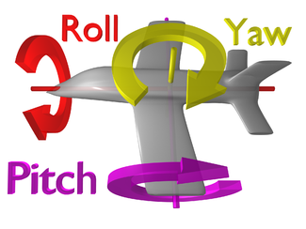
Euler Angles
vUp
Y
vForward
Z
void RotateLocalX(float fAngle)
void RotateLocalY(float fAngle)
void RotateLocalZ(float fAngle)
vRight
X
From internet
Notes:
另外，物體的旋轉可以Euler Angles定義，就如同飛機飛行移動的三個旋轉方向
藉由Frame的定義對三軸做旋轉

Slide 30
Rendering Loop
Load Identity Matrix
[Apply camera transformation]
Draw stuff the doesn’t move
Draw moving stuff (Actors)
Save camera transform
  [Apply actor transform]
  Draw actor geometry
Restore camera transform
Restore identity Matrix
ApplyCameraTransform()
ApplyActorTransform()
Notes:
雖然actor和camera都可以用frame座標系統表示，
但由於actor和camera的移動是相對的
在實際程式中，如果這個frame object是指camera，當應用時要ApplyCameraTransform()
並放在所有world object繪圖程式碼之前
如果這個frame object是指object，當應用時要ApplyActorTransform()
並放在對應的繪圖這個物體的程式碼之前

